Slide 1
Projet contrôle d'accès avec clavier numérique et badge RFID, affichage avec écran LCD et envoi d'informations via LoRaWAN
ISAIA KYRIAN

Slide 2
Le Projet
Système de contrôle d'accès avec envoi automatisé d'informations via LoRaWAN en cas de saisie de mot de passe erroné, en cas de déverrouillage ou verrouillage, changement de mot de passe...
Activation d'un relais en cas de déverrouillage pour ouvrir une porte par exemple d'un coffre-fort

Slide 3
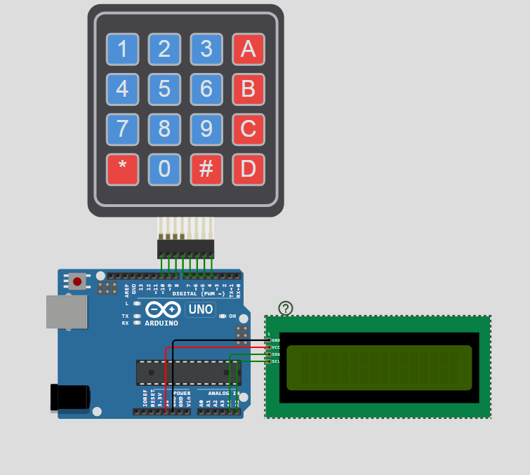
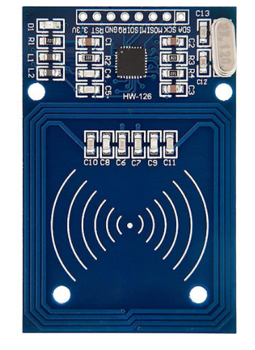
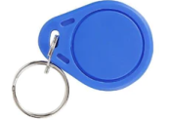
Fonctionnement
Le fonctionnement du contrôle d'accès repose sur un clavier numérique HX-543, une carte UCA ou Arduino UNO, un écran 16x2 LCD et un lecteur de badge RFID RC522
Pour l'instant, j'ai codé uniquement la partie avec le clavier numérique et la sortie s'affiche sur le moniteur série d'Arduino

Slide 4
Ce qu'il me manque pour terminer le projet
Connecter l'écran LCD à la carte
Coder l'affichage pour que l'écran affiche le statut
Connecter la carte au réseau LoRaWAN
Coder l'envoi d'informations par SMS ou EMAIL par exemple
Connecter le lecteur de badge RFID
Coder le lecteur de badge pour lire les données contenues dans les cartes d'accès
A quoi le contrôle d'accès va servir ?

Slide 5
Un coffre-fort ?
Il est possible de rajouter un moteur qui actionnerais une porte quand l'utilisateur déverrouille avec le clavier ou le RFID
Il est possible de stocker la clé dans une mémoire non volatile pour protéger le coffre et la clé en cas de coupure de courant
Peut-être ajouter une clé maître si l'utilisateur perd la clé

